Slide 1

Iniciando un Ministerio de Inglés en Mi Iglesia
Construyendo una sola iglesia en dos idiomas

Slide 2
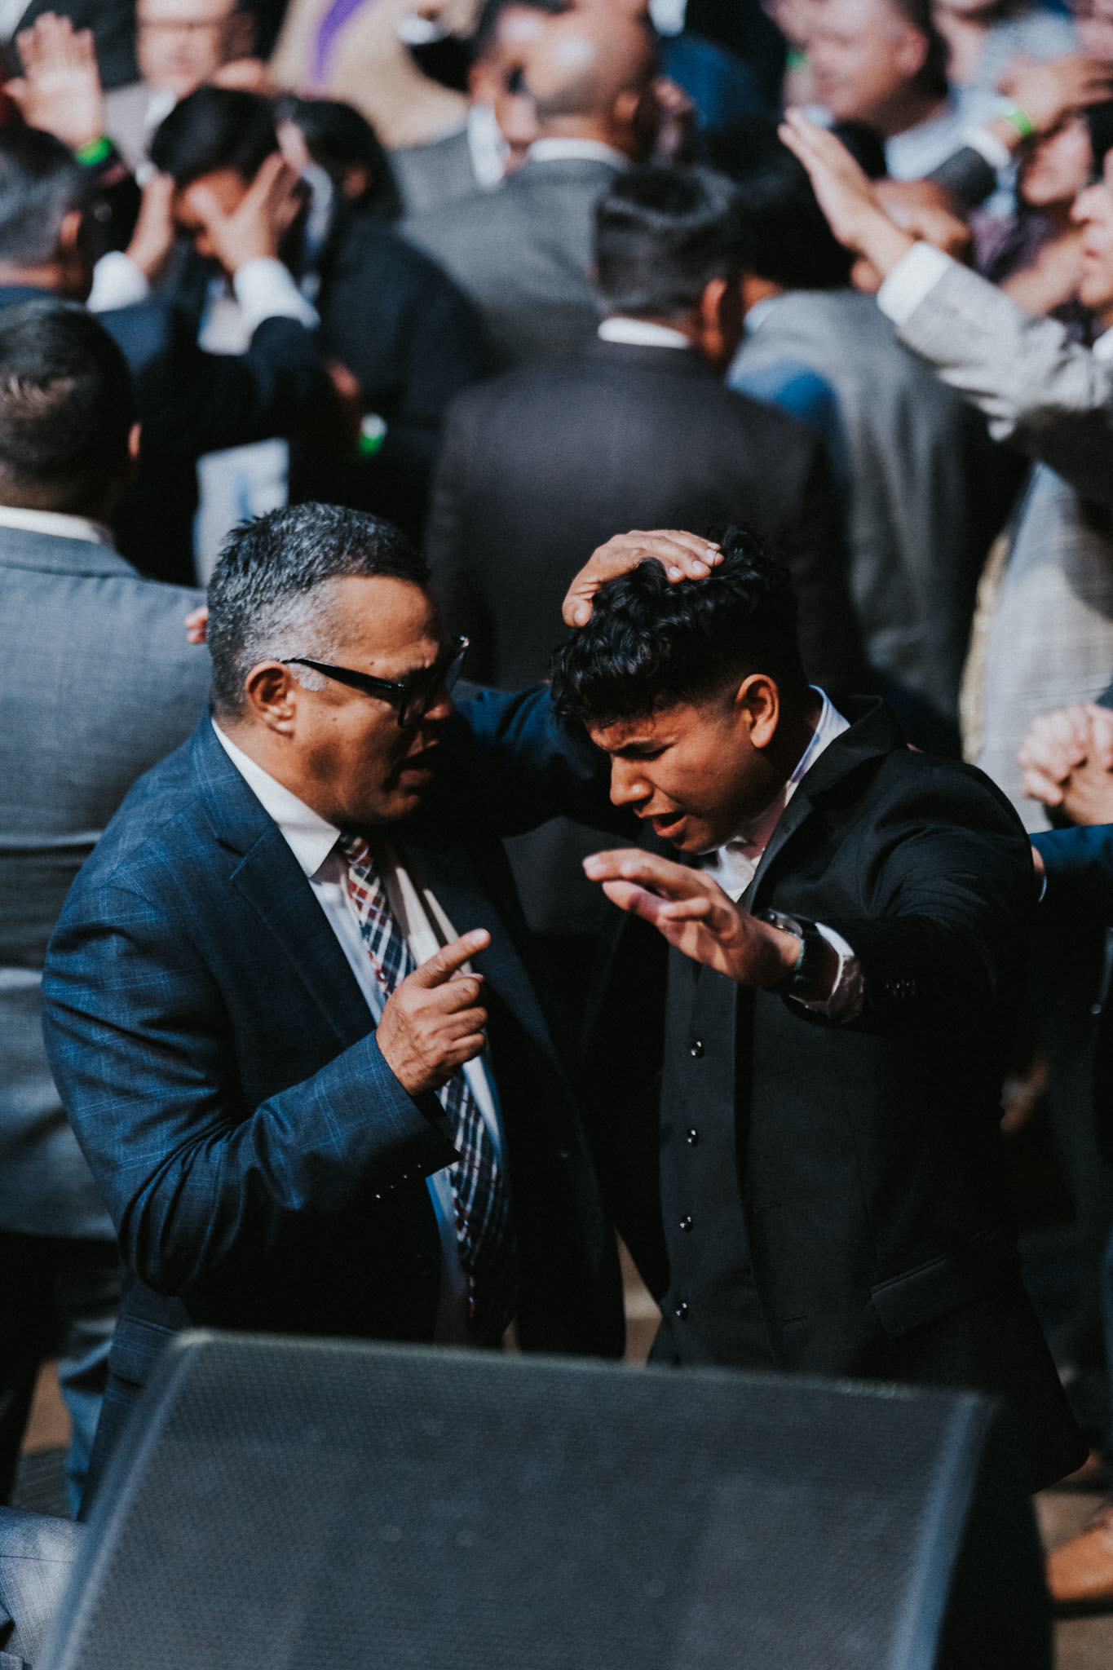

Por qué el Ministerio en Inglés es Esencial
El crecimiento futuro de nuestras congregaciones de habla hispana depende de su capacidad para alcanzar y retener a la próxima generación. Los inmigrantes de primera generación prefieren el español, pero sus hijos y nietos se comunican, aprenden y adoran con mayor naturalidad en inglés.
“Me he hecho todo a todos, para que de todos modos salve a algunos.” — 1 Corintios 9:22
Si no discipulamos intencionalmente a la próxima generación en inglés, otra iglesia lo hará eventualmente.

Slide 3
Una Iglesia, Una Misión — Dos Idiomas
El objetivo no es crear dos iglesias bajo un mismo techo, sino una iglesia con una sola doctrina, una sola visión y una sola misión expresada en dos idiomas.
Modelo Bíblico
Realidad Cultural
Principio Apostólico
Hechos 6: La iglesia de Jerusalén reconoció las necesidades de los grupos hebreo y helenista, ajustando la estructura sin comprometer la unidad ni la doctrina.
La cultura incluye el estilo de comunicación, la música, las ilustraciones, las relaciones y las experiencias de vida. El Evangelio nunca cambia — los métodos sí.
Hechos 17:22–23: Pablo ajustó su presentación para conectarse con Atenas mientras predicaba el mismo Evangelio. El mensaje sigue siendo Apostólico; el método se vuelve culturalmente relevante.

Slide 4
El Ministerio en Inglés Es Evangelismo
Más Que Retención
¿A Quiénes Podemos Alcanzar?
Muchas iglesias ven el ministerio en inglés como una forma de conservar a sus hijos. Esa es solo la mitad de la misión.
Vecinos y compañeros de trabajo
Amigos de los jóvenes de la iglesia
Estudiantes universitarios
Jóvenes familias
"Id por todo el mundo y predicad el evangelio a toda criatura." — Marcos 16:15
Los adultos jóvenes tienen muchas más probabilidades de invitar a sus amigos cuando el servicio es en inglés y el mensaje es relevante. Juan 1:41–42: Andrés encontró a su propio hermano y lo llevó a Jesús — las personas naturalmente alcanzan a personas dentro de su propia cultura.

Slide 5




El costo de no hacer nada
Gen 1
Gen 3
Inmigrantes de habla hispana
Principalmente angloparlantes
Gen 2
Gen 4
Niños bilingües
Muchos se van a iglesias en inglés
"Se levantó después otra generación que no conocía al SEÑOR." — Jueces 2:10
Tristemente demasiados se van no por doctrina, sino porque no pueden entender el idioma, conectarse culturalmente o invitar a sus amigos.

Slide 6
Una responsabilidad de discipulado
"Cada iglesia está a solo una generación de la extinción."
A menos que la fe se transmita intencionalmente a la siguiente generación, no sobrevivirá. — Adaptado del principio presente a lo largo de Salmo 78
"No las encubriremos a sus hijos, contando a la generación venidera las alabanzas del SEÑOR." — Salmo 78:4
Esto replantea el ministerio en inglés no simplemente como una adaptación — sino como una responsabilidad de discipulado y una oportunidad misionera. Para las iglesias apostólicas en Estados Unidos, ese es a menudo el argumento decisivo.

Slide 7

Estableciendo la Visión y el Liderazgo
Primero se Establece la Visión
Estructura de Liderazgo
Muchos ministerios en inglés fracasan porque comienzan como una reacción a un problema en lugar de una visión. El pastor debe responder: ¿Por qué estamos comenzando? ¿A quién estamos alcanzando? ¿Cómo se ve el éxito en cinco años?
01
Pastor
02
Director del Ministerio en Inglés
Bilingüe, leal a la visión, capaz de predicar en inglés
03
Equipo del Ministerio y Voluntarios
Líneas claras de comunicación previenen futuros conflictos
No elija a un líder simplemente porque habla inglés, es joven o está disponible. Elija carácter, competencia y una relación sólida con el pastor.

Slide 8
Construyendo el ministerio intencionalmente
Identidad, no independencia
Estrategia de adoración
El ministerio en inglés tiene su propio estilo y proceso de discipulado, pero sigue alineado en doctrina, visión, liderazgo y misión.
Los servicios separados en inglés producen mejor comunicación, mayor sentido de pertenencia y más potencial de alcance, aunque requieren más líderes.
Sistemas completos de la iglesia
Presencia visible
Construye una ruta completa en inglés: Evangelismo → Discipulado → Grupos pequeños.
El objetivo no es la asistencia, sino una congregación plenamente funcional que discipula.
Señales en inglés, anuncios, sitio web, redes sociales, materiales de discipulado y estrategias de alcance. La congregación en inglés nunca debe sentirse como una idea secundaria.

Slide 9

Plan práctico de lanzamiento a 12 meses
Meses 1–3
1
Transmitir la visión, identificar liderazgo, capacitar voluntarios, encuestar a los miembros angloparlantes
2
Meses 4–6
Lanzar estudios bíblicos en inglés, formar el equipo de ministerio, desarrollar materiales de discipulado
Meses 7–9
3
Comenzar servicios mensuales en inglés, desarrollar el equipo de adoración, iniciar esfuerzos de alcance
4
Meses 10–12
Lanzar un servicio semanal en inglés, establecer grupos pequeños, evaluar el progreso y hacer ajustes
Mantener una cultura de "Una sola iglesia" en todo momento: una doctrina, una visión, una estructura de liderazgo, compartidas entre ambos idiomas.

Slide 10
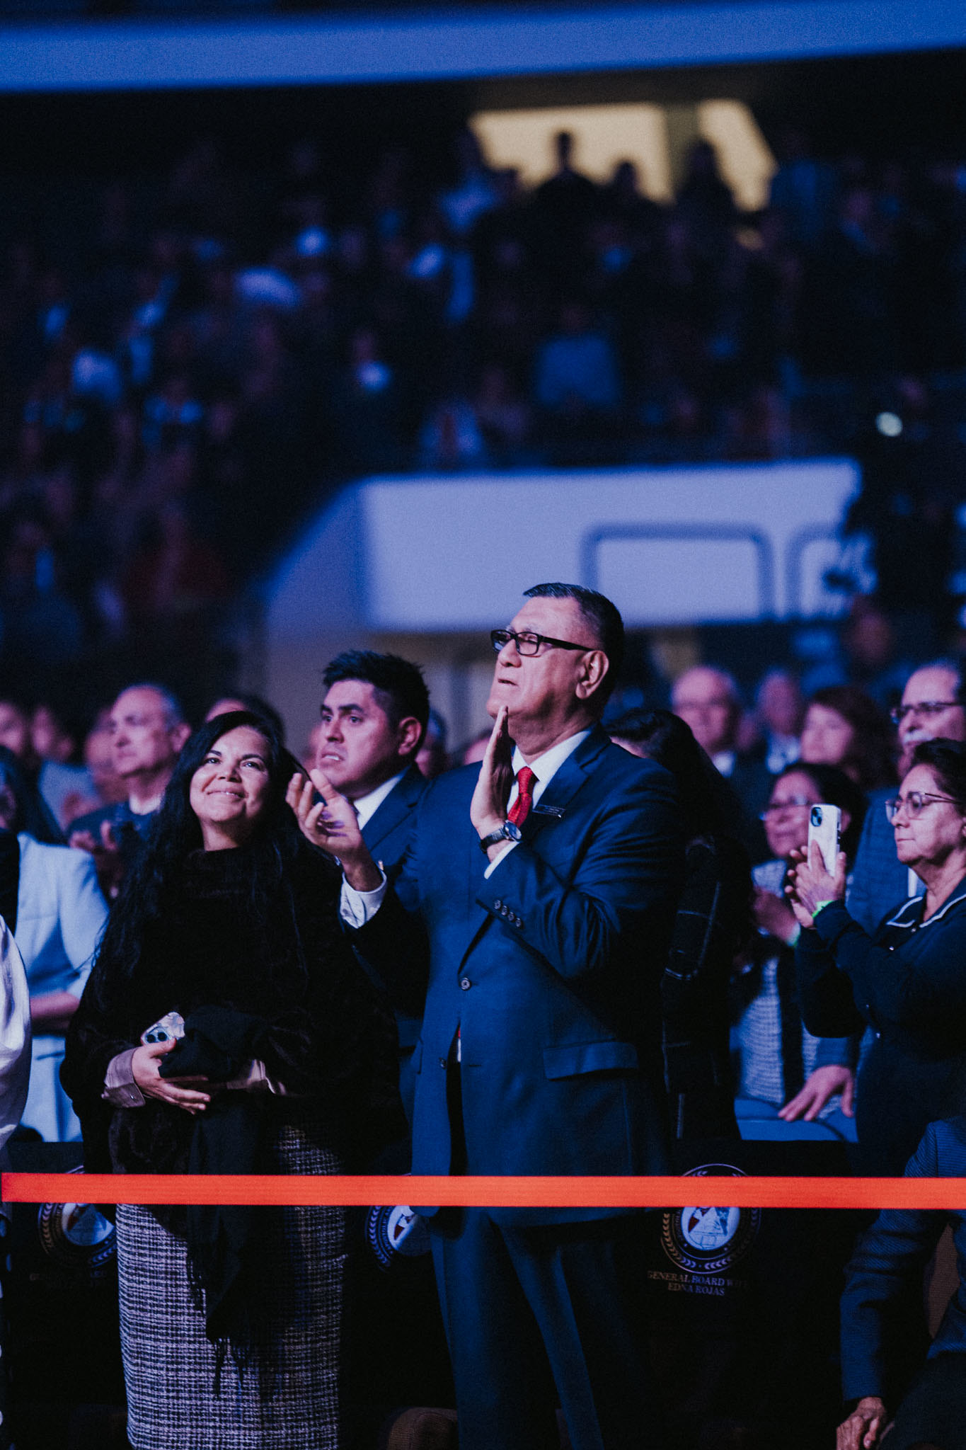
Conclusión: Una misión, dos idiomas
El futuro de muchas iglesias apostólicas hispanas depende de su capacidad para discipular a la próxima generación. Un ministerio en inglés no es simplemente una conveniencia — es un esfuerzo misionero dentro de nuestra propia congregación.
El objetivo no es reemplazar el ministerio en español ni crear una congregación competidora. El objetivo es construir un puente entre generaciones para que los niños, jóvenes, adultos jóvenes y futuras familias permanezcan conectados con la fe apostólica.
Fidelidad Doctrinal
Liderazgo saludable
Discipulado intencional
Unidad inquebrantable
Una iglesia. Dos idiomas. Una misión: hacer discípulos de Jesucristo.

